Slide 1
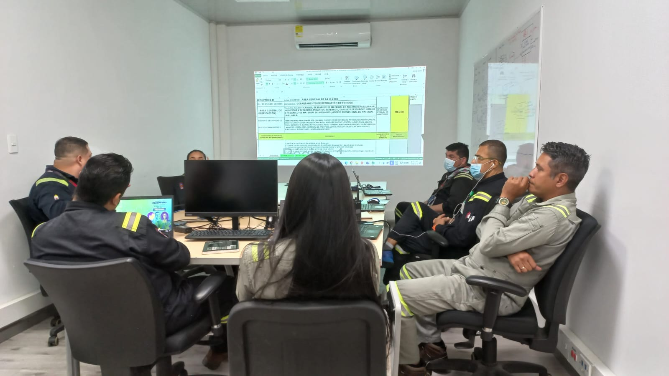
REUNIÓN ESTRATEGIA DE PERMISOS DE TRABAJO VBKII- DEMEX

Slide 2
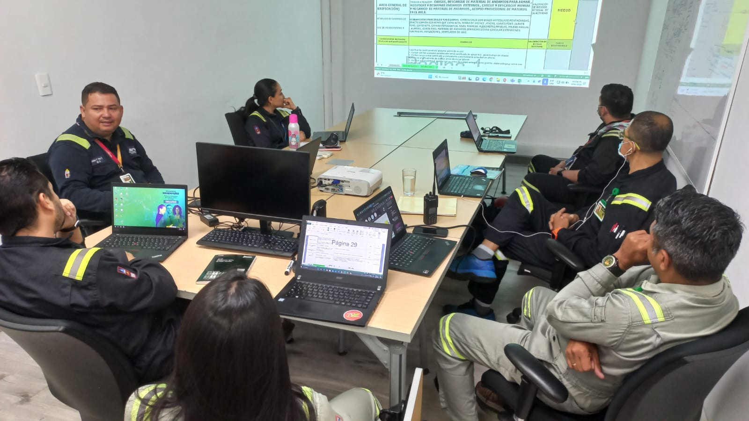
REUNIÓN ESTRATEGIA DE PERMISOS DE TRABAJO VBKII- DEMEX

